Slide 1





정보보안
Notes:
보안에 관하여 많은 정보가 있는 사이트와 정보보안분야별 게임을 웹으로 구현하였습니다

Slide 2





목차

Slide 3


01
동아리&부원 소개
PQurity - Perfect Quality security
완벽한 품질의 보안
정보보안과 보안의 윤리를 배운다

Slide 4


01
동아리&부원 소개
1학년
곽은서, 김소연, 하수민, 김준우, 지승우
2학년
정상현, 박재홍, 최의빈, 유희정, 류나경
3학년
박상언, 소유정, 신소휘, 임수정, 황정현

Slide 5
02
작품 소개
보 안
보안에 관한 다양한 정보가 있는 인터넷 사이트
Internet site with various information about security
누구나 을 쉽게 공부할 수 있도록 만들어 보자

Slide 6

02
작품 소개

Slide 7

02
작품 소개
정보보안 초보자가 공부하기 위한
정보보안 분야별 해킹 사이트 소개 및 워게임
FIRST
THIRD
SECOND
정보보안 분야 취업/진로 탐색
워게임 이란
출제자가 프로그램 또는 서비스되고 있는 환경을 출제한 후 해당 서비스의 취약점을 찾아 공격 또한 역공학 등으로 숨겨진 암호를 찾아 답을 맞추는 웹페이지

Slide 8


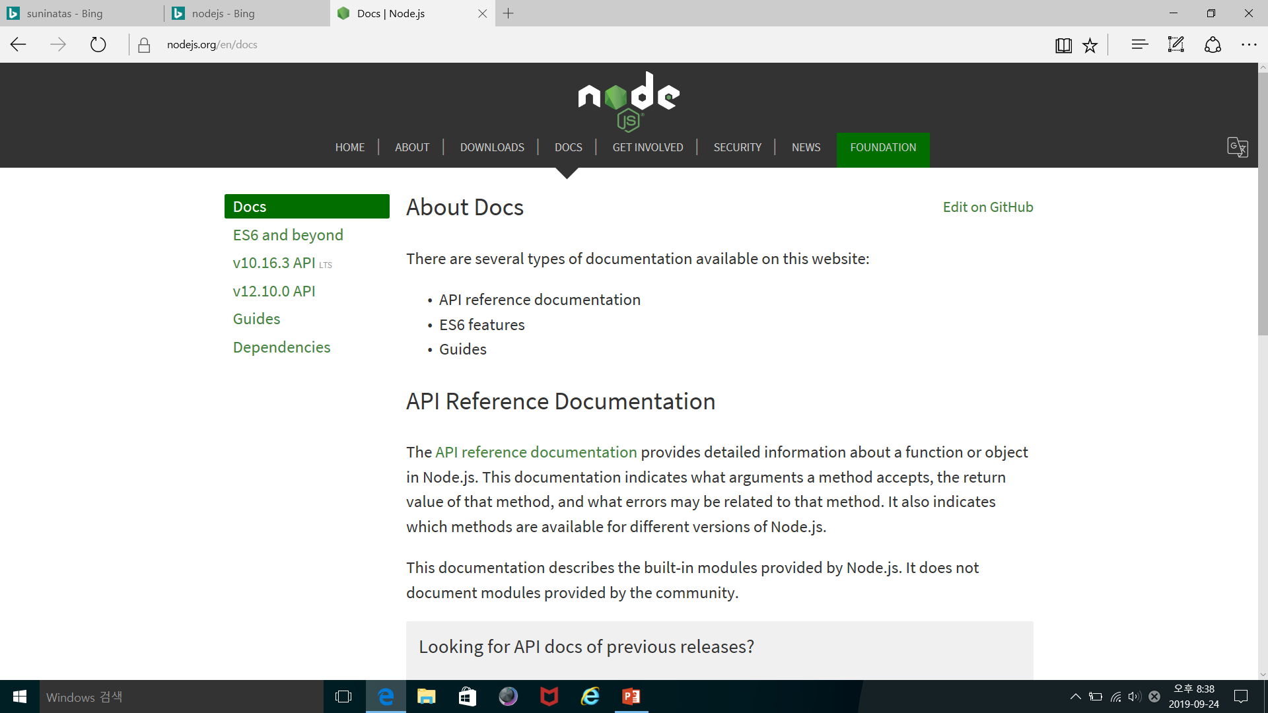
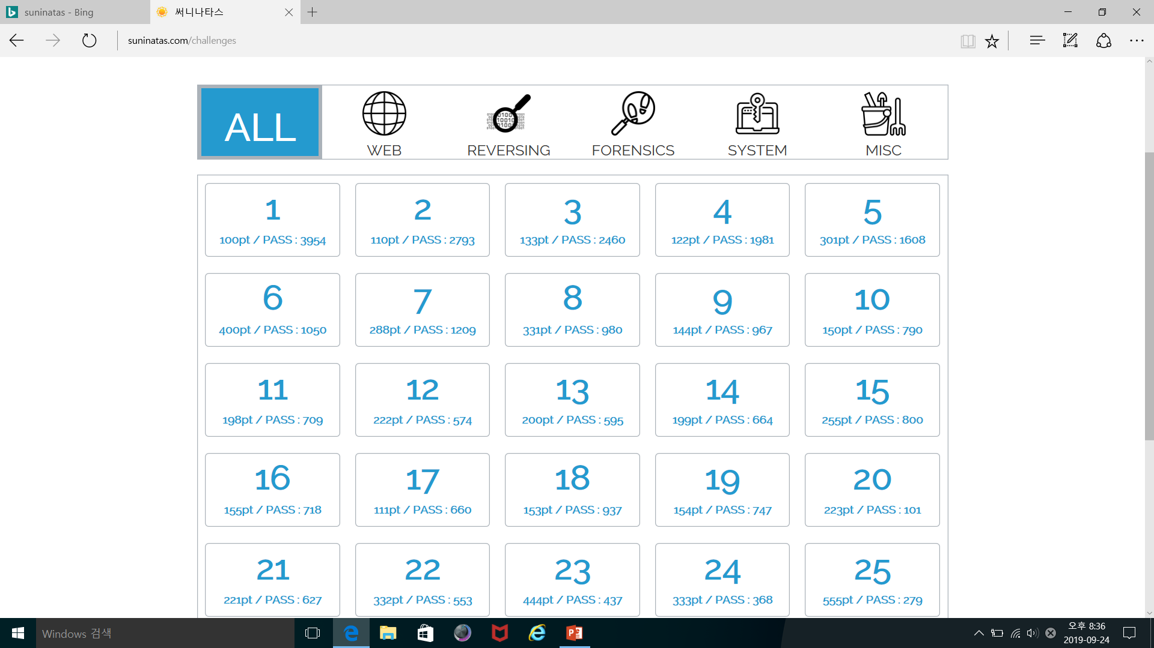
아직 미완성이기에 디자인을 모티브한 사이트를 보여드렸습니다.
유의해주세요!

Slide 9




03
기대효과
SECU CODING
시큐어 코딩
STUDY
공부
Benefit
DATA
정보
GAME
놀이

Slide 10



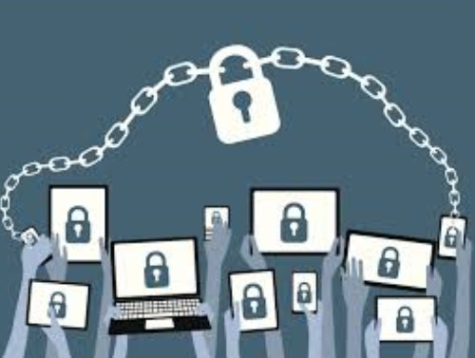
04
소감
전공 동아리 시간에 이론으로 배운 것들을 한번 “Wargame" 이라는 여러 사이트들을 직접 만들어 보려고 하고 여러 다른 사이트에서 문제도 풀어보면서 Pqurity 만의 색깔을 보여줄 수 있어서 좋았습니다.
또한 프로젝트에서 협업의 중요성과 사전 준비가 더욱이 필요하다는 것을 느끼게 되었습니다.
추후에 저희에 결과물을 다시 선보일 수 있도록 노력하겠습니다.

Slide 11
감사합니다.

